Slide 1
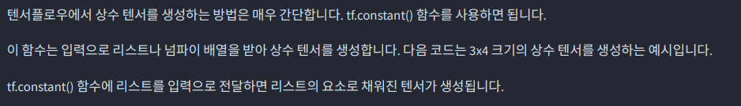
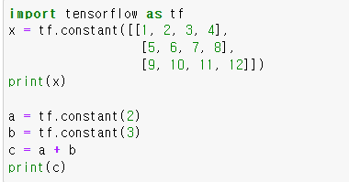
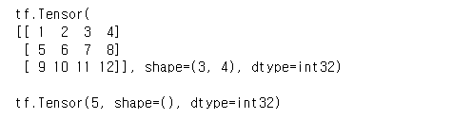
실습 1 [텐서플로우의 변수 텐서 생성 코드]
->값 변경 불가능
.

Slide 2
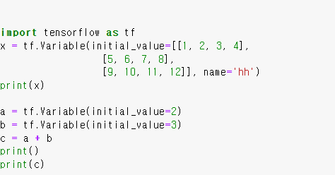
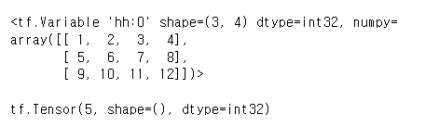
실습 2 [텐서플로우의 변수 텐서 생성 코드]
-> 값 변경 가능
.

Slide 3
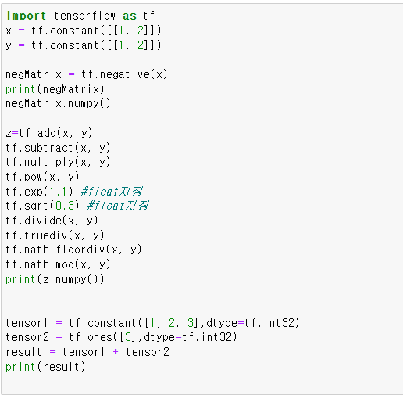

실습 3 [텐서 연산자 생성 코드]
pow : 거듭 제곱 (x의 요소를 y의 대응 되는 요소 만큼 거듭 제곱)
exp : 지수 함수 결과 반환
sqrt : 제곱근
divide: 나누기
truediv : 나누기
math.floordiv : 소수점 이하를 버린 몫을 반환
math.mod : 나눈 나머지를 반환
텐서의 값을 음수로 바꾼 텐서를 반환
모든 요소가 1로 채워진 텐서를 생성하는 함수
.

Slide 4
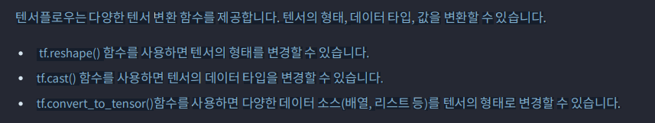
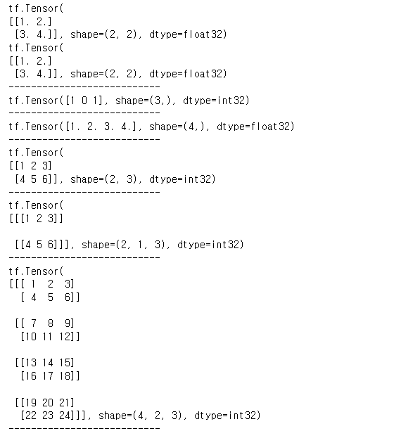
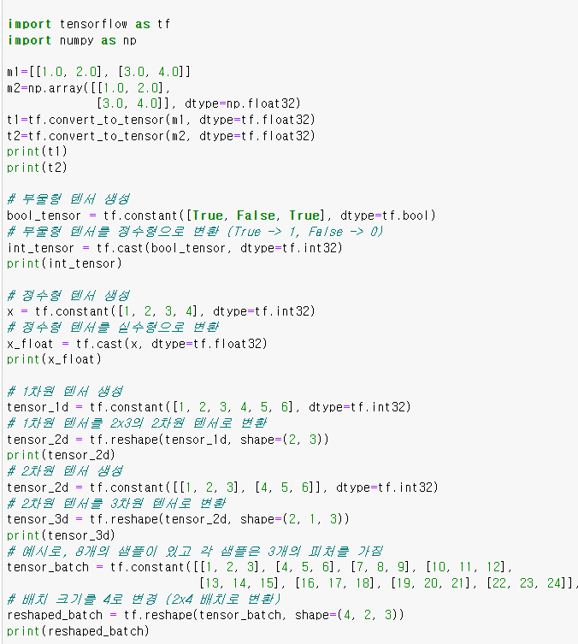
실습4 [텐서 변환 1]
.

Slide 5
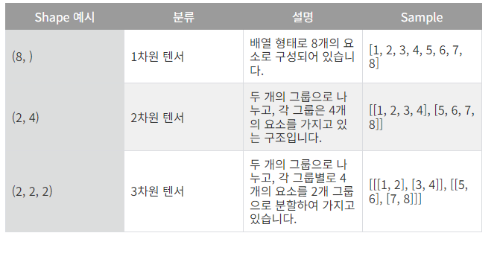
실습4 [텐서 변환 1]
.

Slide 6
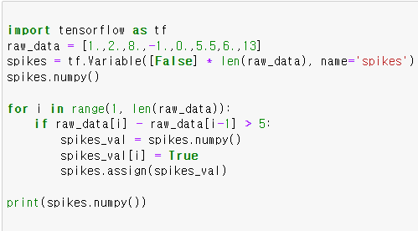
실습5 [스파이크 감지]
초기값 모두 False로 지정
For 루프를 통해 raw_data 의 차이가 5보다
크면 spikes = True로 반환
i=0 i=1 i=2 i=3 i=4 i=5 i=6 i=7
2.–1. / 8.-2. / -1-8 / 0-(-1) / 5.5-0 / 6-5.5 / 13-6
.

Slide 7
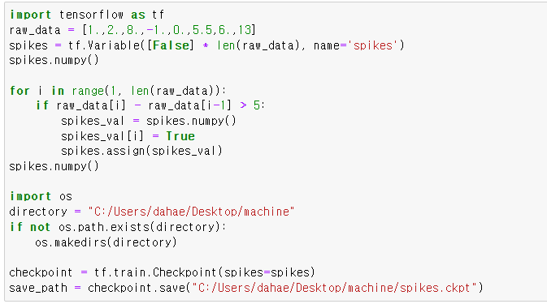
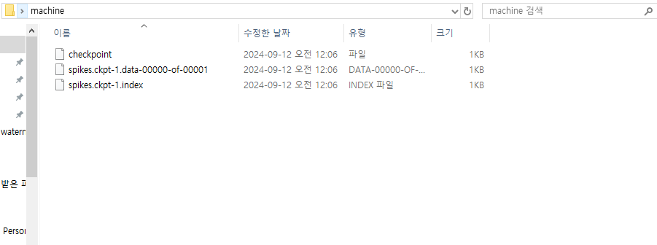
실습6[코드 삽입]
자신의 경로 입력
디렉토리 생성 및 체크 포인트 저장
.

Slide 8
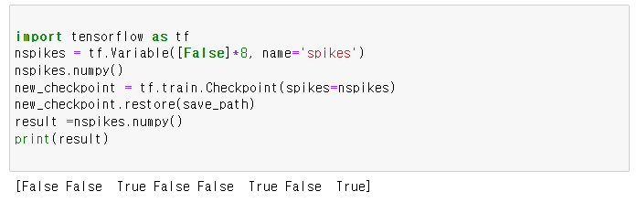
실습7[변수 로딩]
.

Slide 9
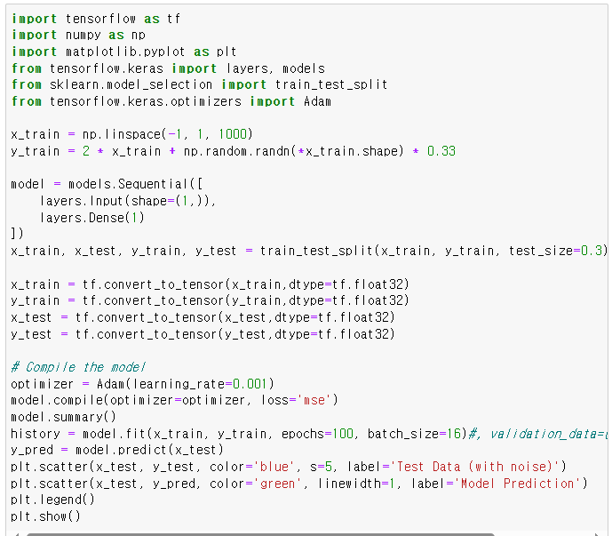
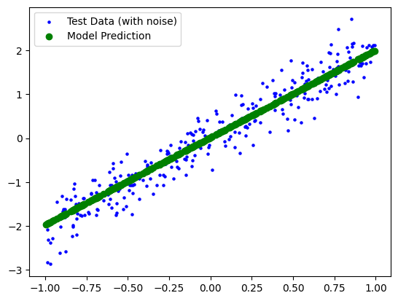
실습1[선형 회귀 코드]
입력 data (-1~1 까지 1000개의 data)
Model 구축
test 30%
train 70 %
데이터 나눔
쵲최적화
쵲모델 학습, 예측
쵲
시각화
.

Slide 10
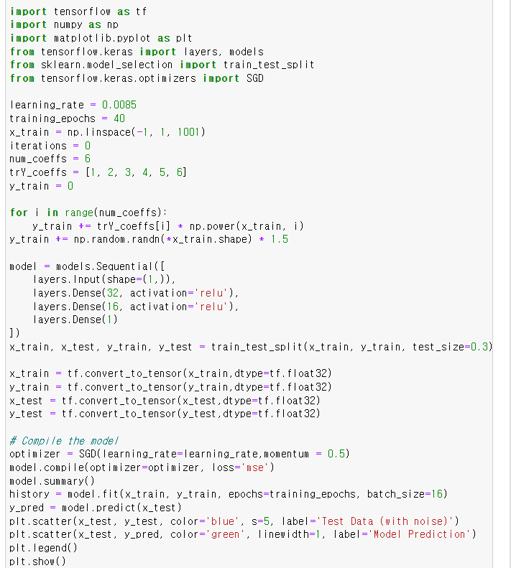
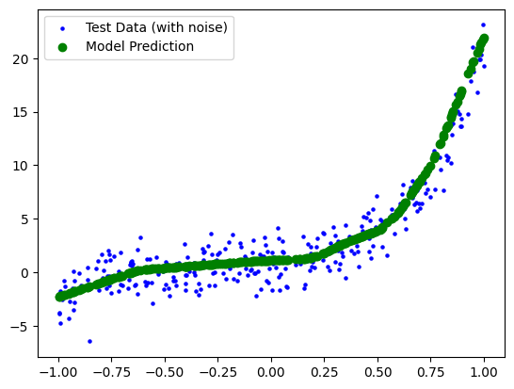
실습2[비선형 다항 회귀 코드]
.

Slide 11
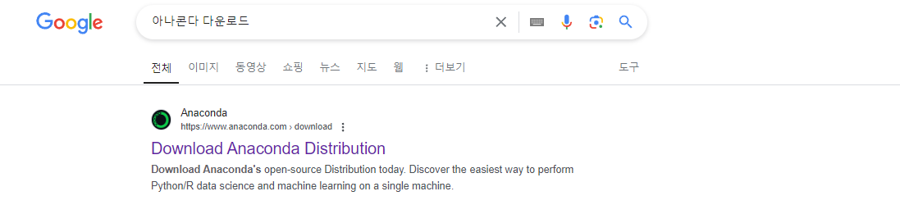


Anaconda 설치
1)
3)
2)
.

Slide 12
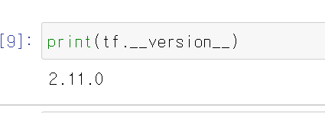
실습 환경 구축
1. Anaconda에서 환경 만들기
conda create -n machine python=3.7
원하는 환경 이름
conda activate machine
2. Tensorflow , Jupyter notebook 설치
3. Jupyter notebook에 코드 실행
import tensorflow as tf
print(tf.__version__)
pip install tensorflow
pip install jupyter notebook

